Slide 1
Lift Studio · 精品健身⼯作室 · v1
Lift Studio
精品健身⼯作室 100 m² · v1
给 业主 的⽅案介绍
设计周期
⽅案版本
决策点
9 分 29 秒
v1
4 个
Studio Copilot · 2026-04-15 · for 业主
1

Slide 2
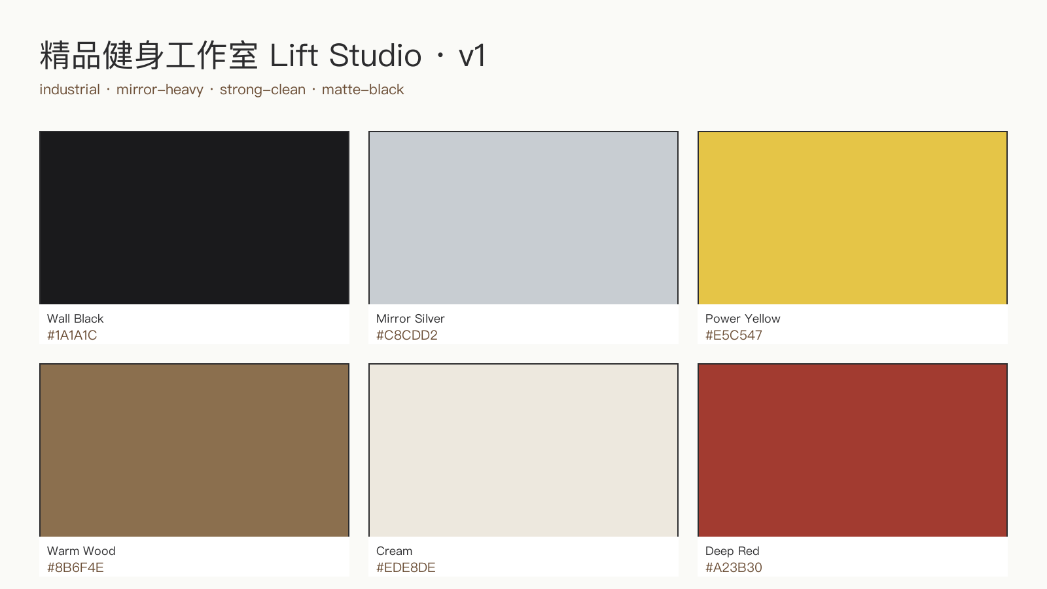
Lift Studio · 精品健身⼯作室 · v1
⻛格定调
关键词：industrial · mirror-heavy · strong-clean
主⾊：哑⿊墙 · 镜⾯银 · 电光⻩点缀
感觉：专业、⾼能量、社媒出⽚率⾼
对标：Barry's · Equinox · SPEEDFIT
Studio Copilot · 2026-04-15 · for 业主
2

Slide 3

Lift Studio · 精品健身⼯作室 · v1
第⼀眼印象
进⻔即看到 LOGO 墙 + 接待台
展示墙挂蛋⽩粉 / 护具 / 品牌周边
接待椅 2 张，新客⼊会洽谈
灯光：聚光打 LOGO，强品牌感
Studio Copilot · 2026-04-15 · for 业主
3

Slide 4

Lift Studio · 精品健身⼯作室 · v1
核⼼：⾃由⼒量区
3 层哑铃架 · 6 ⽀杠铃 · 1 举重平台
地⾯：20 mm 橡胶地垫 + 下衬加固
层⾼ 3.5 m 满⾜深蹲/硬拉甩放
电光⻩标线划分安全区
Studio Copilot · 2026-04-15 · for 业主
4

Slide 5

Lift Studio · 精品健身⼯作室 · v1
瑜伽 / 普拉提区
⽊地板铺装 · 6 垫位 2×3 格
与⼒量区声学分隔（哑⿊吸⾳板）
镜⾯墙全反射 10 m × 2.4 m
顶部线性灯带突出动作线条
Studio Copilot · 2026-04-15 · for 业主
5

Slide 6
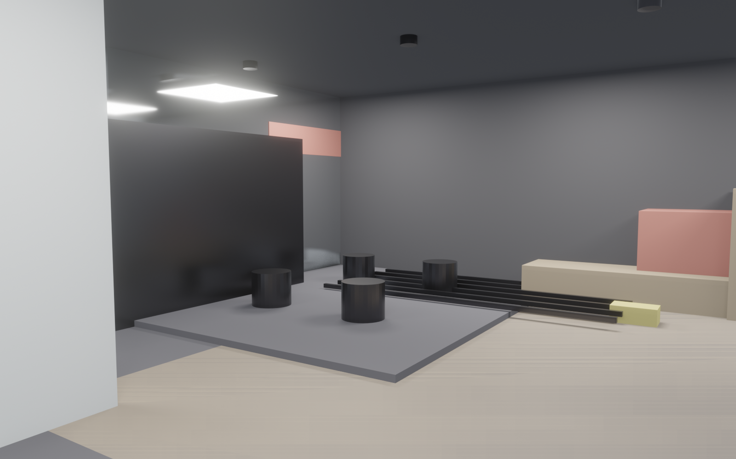
Lift Studio · 精品健身⼯作室 · v1
私教咨询⻆ + 储物柜
咨询⻆视觉独⽴：⽊质隔屏 + 暖光
10 个独⽴储物柜，带密码锁
⻓凳⽅便换鞋
淋浴⼲湿分离，2 间独⽴隔间
Studio Copilot · 2026-04-15 · for 业主
6

Slide 7
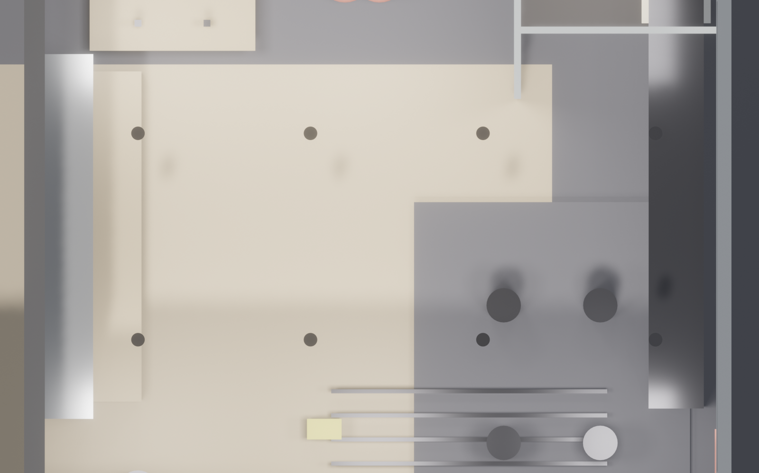
Lift Studio · 精品健身⼯作室 · v1
平⾯图（俯视）
10 × 10 m 整层 · 8 个功能分区
动线：⼊⼝ → 储物柜 → 训练区 → 淋浴
⼒量 24 m² · 瑜伽 30 m² · 镜⾯墙满墙
Studio Copilot · 2026-04-15 · for 业主
7

Slide 8
Lift Studio · 精品健身⼯作室 · v1
4 个决策点
#
决策点
选项
1
主⾊⾛向
纯⼯业⿊ / ⿊+暖⽊ / ⿊+深红
2
镜⾯墙范围
单⾯ 10 m / 双⾯ L 型（贵 ¥3 万）
3
瑜伽区地板
实⽊ / 橡⽊复合 / ⽵地板（成本递增）
4
声学分隔形式
软隔断帘 / 半⾼吸⾳墙 / 全⾼隔墙
Studio Copilot · 2026-04-15 · for 业主
8

Slide 9
Lift Studio · 精品健身⼯作室 · v1
预算 + ⼯期
项⽬
⾦额
拆改 + 地⾯加固（⼒量区）
¥70,000
镜⾯墙 + ⽊地板 + 软装
¥110,000
器械（哑铃/杠铃/普拉提）
¥100,000
灯光 + 电路 + 通⻛
¥40,000
软装 + 品牌视觉
¥30,000
合计
¥350,000
⼯期 6 周：拆改 1 / 地⾯ 1 / 隔断电路 1 / 镜⾯⽊地板 1 / 器械进场 1 / 验收 1
Studio Copilot · 2026-04-15 · for 业主
9

Slide 10
Lift Studio · 精品健身⼯作室 · v1
下⼀步
⽅案已就绪 · 等你反馈
微调（颜⾊/数字）→ 5 分钟出新版本
重排（器械/分区）→ 10 分钟
换⻛格（整套配⾊）→ 20 分钟
联系：Studio Copilot Team
Studio Copilot · 2026-04-15 · for 业主
10

